Slide 1
ONLINE MINI MENTORKÉPZÉS 2021. január 14. 21. 28. Tanítványainkkal a fenntartható fejlődésért! Öko-Okos iskoláink jó gyakorlatainak cseréje 2020-1-HU01-KA229-078737_1
A projektet az Európai Bizottság támogatta.

Slide 2
„Jót s jól! Ebben áll a nagy titok.” (Kazinczy Ferenc: A nagy titok)

Slide 3
Mentor-teszt
Kedves Mentorkolléga!
Kérlek, vizsgáld meg, hogy mennyire vagy/mennyire leszel sikeres mentor.
A felsorolt állítások mellé írj egy osztályzatot 1-től 5-ig, aszerint, hogy az mennyire jellemző most Rád (ha nagyon, akkor adj 5 pontot…), majd összegezd a pontszámaid.
Kérlek, az eredményed tartsd meg… A projekt megvalósítása során még szükséged lesz rá…

Slide 4
Jöjjön a teszt!

Slide 5
1. Minden esetben támogató lesz a magatartásom a mentorálttal, mentoráltakkal szemben.
2. Rendszeresen kinyilvánítom/ki fogom nyilvánítani, hogy bízom a mentorált tanuló(k) képességeiben.

Slide 6
3. Magas elvárásokat fogalmazok meg vele/velük szemben.
4. Fontos tevékenységemnek tartom majd, hogy biztosítsam és támogassam a mentorált tanuló(k) magas szintű elismerését a projektben és az iskolában is.

Slide 7
5. Segítek (vagy tudatosan megszervezem a támogatást), ha a mentorált(ak) teljesítménye az elvárt színvonal alatt marad.
6. Tudatosan szervezem és támogatom a mentoráltam, mentoráltjaim kutatását, a megfelelő kutatási környezet kialakítását.

Slide 8
7. Nagy hangsúlyt fektetek majd arra, hogy kapcsolatot teremtsek a többi mentor és a mentorált tanulók között.
Most számolj! Ezt add össze!

Slide 9
Mennyi az annyi?
17 pont alatt – Jajjj…
18–22 pont – Figyelj magadra, legyél önkritikus
23–27 pont – Jó „mentoralapanyag” vagy, fejleszthető vagy
28–32 pont – Már most is sikeresen működsz
33–35 pont – Magad vagy a megtestesült tökély

Slide 10
Prioritások a projektünkben
A tanári szakmák profiljának megerősítése;
Az egyének támogatása az alapkészségek és kompetenciák elsajátításában és fejlesztésében;
IKT új technológiák – digitális kompetenciák;
Környezet- és klímaváltozás;
Természettudományok

Slide 11
Mit jelent a mentor kifejezés?

Slide 13
Mit jelent a mentorálás kifejezés?

Slide 14
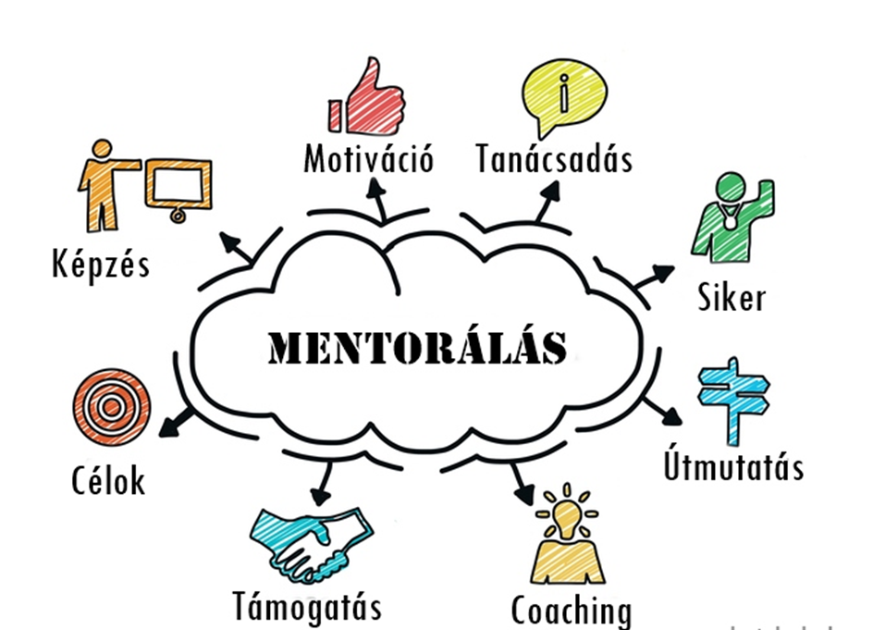

Slide 15
Mentor - mentorálás
A mentorálás nem új keletű fogalom, Mentor, akiről a nevét kapta, mitológiai szereplő. Ő volt Odüsszeüsz fiának, Télemakhosznak a nevelője, és Mentor képében néha maga Athéné pártfogolta az ifjút.
..eredeti értelmében a szó idősebb tanácsadót, pártfogót, atyai jó barátot jelent.
Ma már ez a jelentés bővült, ahogy a mentorálás különböző formái egyre több területen jelennek meg, az iskolától a munkahelyekig és a segítő szolgáltatásokig.

Slide 16
A mentorság célja a pályázatunkban
Örömteli tevékenységek a tanulókkal
Támasz, egyéni figyelem a diák, diákok számára az iskolában, tanórán kívül – különös tekintettel az ERASMUS+ program megvalósítására
Mintaadó pedagógus-mentor és diák kapcsolat kialakítása
Tehetséggondozás, tehetségfejlesztés
Új módszerek, eljárások „megtanítása” a kutató-elemző tevékenységekben a tanítványoknak
Egymástól tanulás (mentor ⇆ mentor; mentor ⇆ diák; diák ⇆ diák)

Slide 17
Mentorszerepek és kapcsolódó feladatok, tevékenységek a projektünkben
ÖKO mentor
Elsősorban az ökológiai témákban mentorál
Ökológiai lábnyom
Rövid távú diák mobilitási programok – biodiverzitás, Youth Ranger, természettudományos világnapok
Fenntarthatósági témahét
Munkatársak rövid távú képzése – jó gyakorlatok kidolgozása, átadása – átvétele – adaptálás a saját tanórai, tanórán kívüli gyakorlatba
DIGI mentor
Elsősorban a digitális témákban mentorál
Digitális lábnyom
Rövid távú diák mobilitási programokban támogatás a digitális eszközök használatában
Dokumentumok digitalizálása
Digitális témahét
Munkatársak rövid távú képzése – jó gyakorlatok kidolgozása -átadása – átvétele – adaptálás a saját tanórai, tanórán kívüli gyakorlatba

Slide 18
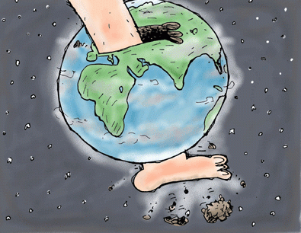
Valahogy így… Külön mentor, ám mégis együtt…

Slide 19
Kutatásalapú tanulás mentori támogatása a projektben
Az aktív tanulás egyik formája a kutatásalapú tanulás, probléma alapú tanulás
A tanulók tanulásának felelősségére fókuszál
Hangsúlyt helyez a tanuló aktivitására/aktív tevékenységére
Kooperatív, kollaboratív, egyéni és társas tanulás lehetősége (Együttműködünk, mert együtt működünk!)
Lányok részvételének támogatása a kutatócsoportokban
Problémaazonosítás, alternatívák keresése, kritikai szemlélet a folyamatok, kísérletek közben
Folyamatok megtervezése, feltételezések megfogalmazása
Információkeresés, vitakészség
Természetesen mindezt a tanulók életkori sajátosságainak figyelembe vételével, tudatosan építve a tanulók előzetes tudására a kutatási feladatokban, tevékenységekben! Kiemelendő az egyéni kompetenciafejlesztés is – a projektbeli prioritásainknak megfelelően!

Slide 20
A mentorálás típusai a projektben
tradicionális mentorálás: egy pedagógus mentorál egy tanulót
csoportmentorálás:
- egy pedagógus 4 tanulót mentorál a saját intézményben
- egy pedagógus 4 tanulót mentorál 2 fő a saját intézményből, 2 fő a partnerintézményből
csapatmentorálás:
- 2 pedagógus mentorál 4 tanulót (vegyes intézményi összetétel)
kortárs mentorálás:
a 4 fős tanulói csoportban választanak egy-egy „kutatásvezető”-t
e-mentorálás:
- a mentor/mentorok és a mentorált/mentoráltak online térben kommunikálnak

Slide 21
E-mentorálás (távmentorálás, virtuális mentorálás)
Előnyei: földrajzi kötetlenség, felelősség a diákon a kezdeményezésben, fiatalok természetes közege/szívesebben nyitnak, időegyeztetés szükségtelensége, a rövid és tömör üzenetek kerete
Korlátai: némely terület kiszorulása, személyes kapcsolat korlátai, szövegek félreértelmezhetősége, az élő, nonverbális kapcsolat hiánya, mentor pedagógiai felkészültsége.

Slide 22
Csoportos mentorálás
Előnyei: társas kapcsolatok pozitív hatása, kötődési potenciálok változása, mentor-diák bizalmi kapcsolat erősödése
Korlátai: személyesség csökkenése, hatékonyság esetleges csökkenése, társas hatások – csoportösszetétel

Slide 23
Szakasz | Tartalma | Befolyásoló tényezők | Programszervezés
Kapcsolat | Felkészülés a tanulókkal való kapcsolatra (Mit akarok? Hogyan akarom? Kikkel akarom?) | mentor motivációja, projektismerete, elvárásai, céljai | Tanulók toborzása, kiválasztása, felkészítése a projektfeladatokra
Kezdeményezés | Kapcsolat kezdete, megismerkedés Facilitálás, kedvcsinálás, ráhangolás a projekt tartalmára, feladataira Közös online megbeszélés – egységesség a feladatokban | mentor türelme, mentor és mentorált érdeklődésének hasonlósága, motiváltság, hajlandóság a feladatokra | Csoportok kialakítása, bemutatkozás – saját intézményben személyes és online térben A két intézmény tanulói online találkozója a végleges csoportok kialakulása után
Fejlődés, támogatás | Rendszeres találkozás Interakciók kialakítása Kutatások indítása Csoportok konkrét munkája, tevékenységei, eredményei | Közös tevékenységek jellemzői, gyakorisága, mentorálás stílusa | Szupervízió és tanácsadás, Folyamatos kapcsolattartás a többi mentorral Kapcsolattartás a menedzsmenttel
Előzetes tudás mozgósítása | A kutatási témához kapcsolódó előzetes tudás rendszerezése Tervezés – ütemezés készítése | A mentoráltak egyéni képessége, alapképességei Érdeklődési köre, olvasottsága | Ellenőrzés és értékelés A haladás értékelése Megbeszélés – további keretek kijelölése, a továbblépés meghatározása

Slide 24
Szakasz | Tartalma | Befolyásoló tényezők | Programszervezés
Rendszeres találkozók – mentor és csoport | A tevékenység előrehaladása Segítség, további impulzusok adása a munkához | Vírushelyzet megszabja a találkozók és megbeszélések „helyszínét” | Online találkozó Személyes megbeszélések iskolákban Vegyes csoportokban online szervezéssel
Mentortalálkozók | Mindig a tevékenységtípus szerinti tartalommal | Pedagógus túlterheltség, különböző műszakokban való iskolai tanítás | Online a két iskola mentorai között Helyi szinten személyes találkozók
Értékelés - előrehaladás | Önértékelés, társértékelés, csoport munkájának közös értékelés | Tanulói elfoglaltságok miatti időpont egyeztetés | Online és személyes találkozásokkal Eredmények megvitatásával
Tevékenység zárása | Előadás, szimpózium, kutatási eredmények bemutatása | Időeltolódás – alkalmas időpont megtalálása Ütemezésnek megfelelő megvalósítás | Tanulói program – bevonva a két iskola tanulóit és pedagógusait

Slide 25
Nyereségeink a mentor-mentorált tevékenységekben
A mentorált tanuló(k) nyeresége
A mentor(ok) nyeresége
lehetőség a fejlődésre, a kudarcok legyűrésére, sikeres életpálya esélye,
szaktárgyi ismeretek, tudások, tapasztalatok erősödése,
különféle fontos kompetenciák erősödése (társas, IKT)
van egy vagy több felnőtt, akihez segítségért lehet fordulni,
bizalmi kapcsolat egy kívülállóval, akinek köszönhetően a gyermek más nézőpontból tekinthet saját magára
egy újfajta felelősség: személyes kapcsolat olyanokkal, akikkel valójában nem áll személyes (tanító, tanár) kapcsolatban,
szakmai kihívás,
újfajta kollegiális kapcsolat a programban résztvevő másik, más országbeli óvónővel, tanítóval, tanárral,
a diákok világának, problémáinak, gondjainak mélyebb megismerése,
a saját ismeretek és határok folyamatos tágítása, új kompetenciák
Hatékonyabb, sikeresebb tehetségfejlesztés lehetősége

Slide 26
Köszönöm szépen Mindenkinek a figyelmet, türelmet a képzés alatt!
A jövő héten újra várom Mentorcsapatunkat!

